Slide 1

Hiểu viêm gan C

Slide 2

Tại sao viêm gan C lại quan trọng?
Viêm gan C quan trọng vì bệnh này có thể khiến gan bị tổn thương trầm trọng và bị ung thư gan nếu không điều trị
Viêm gan C có thể ảnh hưởng đến bất kỳ ai

Slide 3

Hôm nay chúng ta sẽ nói về…
Viêm gan C – những điều cơ bản
Quý vị bị viêm gan C như thế nào
Ngăn chặn viêm gan C lây lan
Xét nghiệm viêm gan C
Chữa dứt viêm gan C
Quý vị nói với ai và không nói với ai
Nơi để có thêm thông tin

Slide 4

Viêm gan C là gì?
Viêm gan có nghĩa là gan bị viêm
Viêm gan C là loại vi-rút lây truyền qua đường máu, ảnh hưởng đến gan.
Có cách chữa dứt viêm gan C.
Nếu không điều trị, viêm gan C có thể gây ra bệnh gan và ung thư gan.

Slide 5
Viêm gan C ảnh hưởng đến gan quý vị như thế nào?
Gan khỏe mạnh
Nhiễm trùng cấp tính
Nhiễm trùng mạn tính
Tổn thương gan (xơ gan)
Suy gan
Ung thư

Slide 6

Quý vị bị viêm gan C như thế nào?
Khi máu người bị viêm gan C xâm nhập vào cơ thể người khác
Kể cả lượng máu quá ít không thể nhìn thấy

Slide 7

Những thứ này an toàn ở Úc
Quý vị có thể bị viêm gan C từ…
Các thủ thuật y khoa, nha khoa, thẩm mỹ, tiêm chủng hoặc phẫu thuật không vô trùng đã thực hiện ở nước ngoài (thực hiện những việc này ở Úc là an toàn)
Các cách thức truyền thống không vô trùng liên quan đến máu, chẳng hạn như xăm mình và xỏ khuyên da
Sử dụng đồ dùng cá nhân của người khác có thể có dính máu, chẳng hạn như dao cạo râu và bàn chải đánh răng
Từ mẹ sang con trong thời gian mang thai hoặc sinh nở nếu người mẹ bị viêm gan C
Tiếp xúc máu với máu khi quan hệ tình dục mà không dùng bao cao su
Vô tình bị thương do kim tiêm
Chia sẻ và tái sử dụng bất kỳ thiết bị nào đã sử dụng để tiêm chích ma túy hoặc steroid
Truyền máu ở Úc trước năm 1990

Slide 8
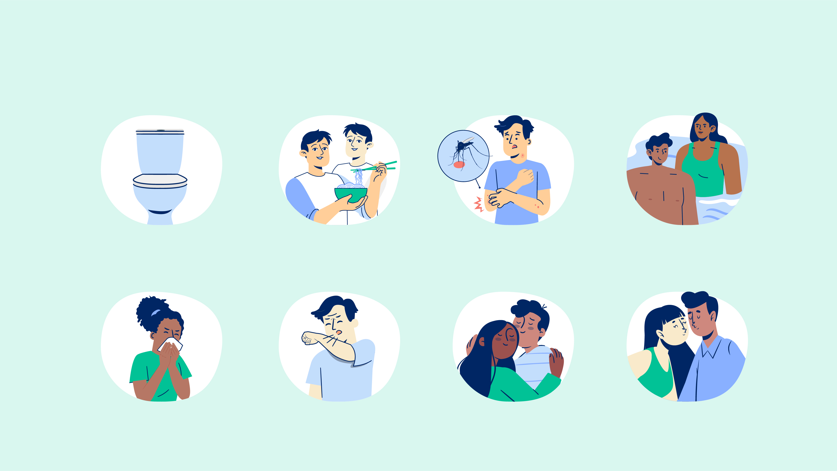
Quý vị không thể bị
viêm gan C từ…
Dùng chung nhà vệ sinh
Ăn chung thức ăn, uống chung thức uống, dùng chung dụng cụ nấu nướng hoặc muỗng, nĩa, chén, bát, v.v
Muỗi hoặc côn trùng khác đốt
Hồ bơi
Hắt hơi
Ho
Ôm ấp
Hôn nhau

Slide 9

Các triệu chứng viêm gan C là gì?
Nhiều người bị viêm gan C không biểu hiện bất kỳ triệu chứng hoặc dấu hiệu bệnh tật nào.
Người bị viêm gan C mạn tính có khi không cảm thấy bị bệnh cho đến khi gan bị tổn thương nặng. Tình trạng này có thể diễn ra trong nhiều năm.
Cách duy nhất để biết mình có bị viêm gan C hay không là xét nghiệm máu

Slide 10

Xét nghiệm viêm
gan C
Hãy yêu cầu bác sĩ cho đi xét nghiệm viêm gan C. Xét nghiệm miễn phí nếu quý vị có thẻ Medicare.
Các loại xét nghiệm
Xét nghiệm kháng thể: cho biết quý vị đã từng bị viêm gan C hay chưa.
Xét nghiệm PCR: cho biết hiện tại quý vị có bị viêm gan C hay không.
Xét nghiệm Máu Khô (DBS, Dried Blood Spot): phát hiện viêm gan C trong máu quý vị.
Nơi để được xét nghiệm
Bác sĩ gia đình (GP)
Phòng khám sức khỏe Tình dục NSW
Kế hoạch hóa Gia đình Australia
Trực tuyến cho xét nghiệm DBS

Slide 11

Ai nên xét nghiệm viêm gan C?
Nếu quý vị sinh ra hoặc sống ở quốc gia có viêm gan C phổ biến, điều quan trọng là quý vị phải xét nghiệm viêm gan C
Xét nghiệm viêm gan C cũng quan trọng nếu quý vị:
đã được truyền máu, tiêm vắc-xin, phẫu thuật hoặc các thủ thuật y khoa hoặc nha khoa khác ở quốc gia khác
đã từng trải qua thủ thuật y khoa dân tộc ví dụ như cắt, giác hơi hoặc cạo gió
bị viêm gan B hoặc HIV
không chắc hình xăm hoặc khuyên trên cơ thể quý vị có được thực hiện bằng thiết bị vô trùng không
đã tiêm chích ma túy hoặc steroid hoặc đã từng dùng chung dụng cụ tiêm
đã từng ở tù
đã truyền máu ở Úc trước tháng 2 năm 1990

Slide 12

Điều trị viêm gan C như thế nào?
Viêm gan C điều trị bằng thuốc gọi là thuốc kháng vi-rút tác dụng trực tiếp (DAA, Direct Acting Anti-virals).
Thuốc này là thuốc viên hoặc viên nén:
Loại bỏ vi-rút khỏi cơ thể quý vị
Uống trong khoảng 8 đến 12 tuần
Có ít hoặc không có tác dụng phụ
Giảm nguy cơ bị tổn thương gan và ung thư gan
Có giá thấp nếu quý vị có thẻ Medicare
Chữa khỏi 95% số người bị viêm gan C

Slide 13

Làm thế nào để tôi bảo vệ bản thân khỏi bị viêm gan C?
Không dùng chung vật dụng cá nhân như bàn chải đánh răng hoặc dao cạo râu
Chỉ xăm hình hoặc xỏ khuyên cơ thể với người chuyên nghiệp, có giấy phép và sử dụng thiết bị vô trùng (sạch)
Chỉ trải qua các thủ thuật y khoa và nha khoa do các chuyên gia có cấp phép thực hiện
Sử dụng bao cao su và chất bôi trơn khi quan hệ tình dục
Hãy cẩn thận khi trải qua các thủ thuật y khoa và nha khoa khi đi du lịch nước ngoài
Đeo bao tay khi lau chùi máu
Không bao giờ dùng dụng cụ tiêm chích ma túy

Slide 14

Hiểu vấn đề kỳ thị xoay quanh viêm gan C
Nhiều người bị viêm gan siêu vi bị phê phán tiêu cực vì:
Người khác nghĩ về cách người bị viêm gan đã bị viêm gan C như thế nào
Các hành động liên quan đến viêm gan C
Điều này có thể khiến chúng ta ngại nói về bệnh viêm gan C của mình
Vấn đề kỳ thị cũng khiến sử dụng dịch vụ chăm sóc sức khỏe và nhờ hỗ trợ trở nên khó khăn hơn

Slide 15

Nên nói với ai và không nên nói với ai
Theo luật, quý vị phải nói với mọi người:
Khi quý vị hiến máu
Khi hiến tặng nội tạng và tinh trùng
Khi quý vị nộp đơn mua bảo hiểm sức khỏe
Nếu quý vị gia nhập Lực lượng Quốc phòng Úc
Khi quý vị nộp đơn xin thị thực để sống ở Úc
Nếu quý vị là nhân viên chăm sóc sức khỏe thực hiện các thủ thuật y khoa
Quý vị không cần phải nói với:
Người chủ nơi quý vị đang làm việc
Bạn đồng nghiệp hoặc bạn học
Thân nhân
Bác sĩ không được phép nói với thân nhân quý vị rằng quý vị bị viêm gan C

Slide 16

Nơi để nhờ trợ giúp về viêm gan C
Bác sĩ của quý vị hoặc GP
Liver clinics and specialists - Phòng khám và bác sĩ chuyên gia gan - 1800 803 990 www.hep.org.au
Không cần Medicare
Sexual health clinics - Phòng khám sức khỏe tình dục - 1800 451 624 www.health.nsw.gov.au/sexualhealth
Multicultural HIV and Hepatitis Service - Dịch vụ HIV và Viêm gan đa văn hóa www.mhahs.org.au
Hepatitis NSW - Viêm gan Úc – 1800 803 990 www.hep.org.au

Slide 17
Trợ giúp bằng ngôn ngữ của quý vị
Nếu quý vị cần hỗ trợ để nói chuyện với bác sĩ hoặc nhà cung cấp dịch vụ chăm sóc sức khỏe bằng ngôn ngữ của mình:
Gọi đến Dịch vụ Thông Phiên dịch (TIS) theo số 13 14 50
Dịch vụ này miễn phí và bảo mật
Yêu cầu nhân viên lễ tân đặt hẹn thông dịch viên miễn phí cho quý vị
17

Slide 18

Hôm nay chúng ta đã học được gì?
Đúng hay Sai?
Quý vị có thể bị viêm gan C khi hôn người bị nhiễm vi-rút viêm gan C.
Viêm gan C lây truyền cho người khác khi ăn chung thức ăn.
Quý vị có thể bảo vệ mình khỏi bị viêm gan C bằng cách tiêm vắc-xin.
Nếu đã xăm hình ở nước ngoài và không chắc rằng thiết bị đã sử dụng có sạch không, quý vị nên đi xét nghiệm.

Slide 19
Những điều quan trọng cần ghi nhớ
Viêm gan C là bệnh nhiễm trùng gan do vi-rút viêm gan C gây ra
Bệnh này truyền qua máu khi tiếp xúc với máu có vi-rút
Bệnh này có thể gây tổn thương gan trầm trọng nếu không điều trị
Nhiều người bị nhiễm vi-rút bệnh này mà không biết
Không có vắc-xin nhưng có thuốc chữa dứt bệnh
Cách thức chữa dứt viêm gan C đạt hiệu quả 95%

Slide 20

Câu hỏi?

Slide 21

August 2025
Do dịch vụ dưới đây soạn thảo: Dịch vụ HIV và Viêm gan
Đa văn hóa NSW (NSW Multicultural HIV and
Hepatitis Service)
(MHAHS) mhahs.org.au

